Slide 1
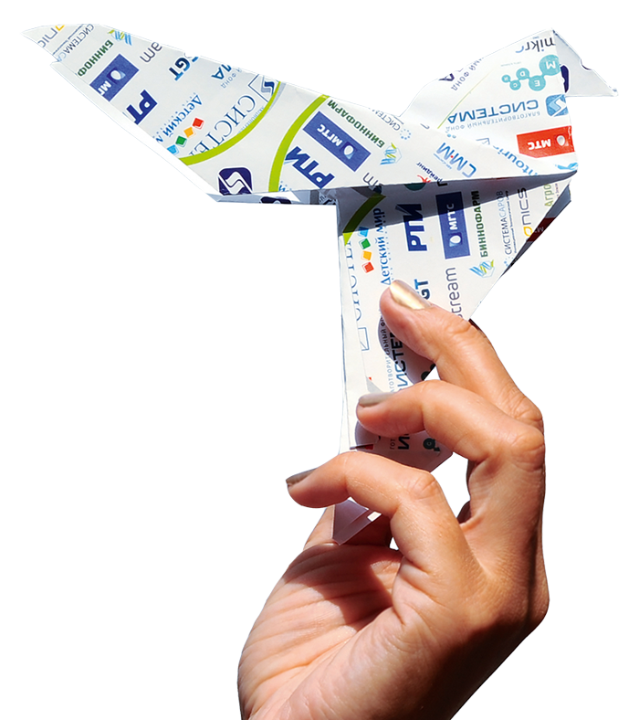
Социальное партнерство бизнеса, власти и общественных организаций
на примере социальных программ компаний АФК «Система»
Елена Чернышкова, президент БФ «Система»
6 апреля 2017 г.

Slide 2
О Благотворительном фонде «Система»
Благотворительный фонд «Система», созданный в 2004 году при участии компаний Группы АФК «Система», – основной оператор благотворительной деятельности корпорации компаний-доноров.
Фонд разрабатывает и реализует долгосрочные благотворительные программы, актуальные для социальной стратегии АФК «Система», ее дочерних и зависимых компаний.
Приоритет в программах Фонда имеют системные проекты, способные обеспечить значимые изменения в социальной сфере по выбранным направлениям:
«Лифт в будущее» – ведущая российская образовательная программа, содействующая развитию кадрового потенциала высокотехнологических и наукоемких отраслей.
«Социальная среда и волонтерство» – система мероприятий, социальных проектов и программ помощи детям и ветеранам ВОВ, способствующих развитию волонтерского движения и индивидуальной благотворительности.
«Культура и искусство: новые технологии для просвещения» – программа поддержки сети образовательно-медийных представительств Русского музея в России и за рубежом.

Slide 3
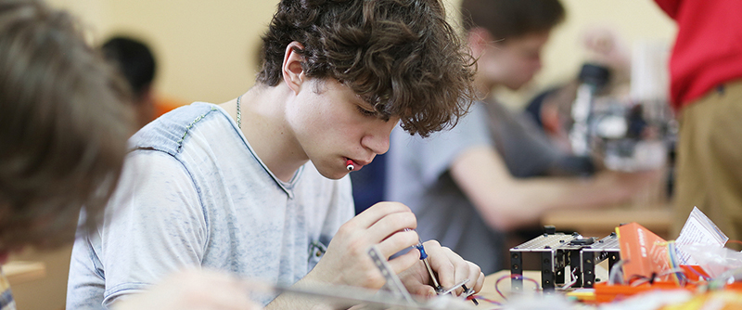
«Лифт в будущее» – команды для наукоемких отраслей
Цель программы:
выявлять, формировать и развивать команды школьников и студентов, которые в ближайшие 10 лет сформируют техническую элиту России и обеспечат прорывное развитие высокотехнологичных отраслей страны.
Партнерские соглашения с 22 ведущими российскими вузами
420 организаций дополнительного научно-технического образования школьников из 20 регионов России подали заявки на конкурс «Люди будущего». 40 организаций получили гранты до 600 тыс. руб.
100 заявок от студенческих проектных групп из различных регионов России подано на грантовый конкурс для студентов и аспирантов «Системное решение» по решению кейсов дочерних компаний АФК «Система». 9 команд получили гранты до 400 тыс. руб.

Slide 4
«Социальная среда и волонтерство»
О направлении
Направление включает проекты в сфере охраны здоровья и социальной поддержки граждан, адресную поддержку ветеранов Великой Отечественной войны и трудового фронта, а также поддержку инициатив корпоративного волонтерского центра в рамках социальной программы, утвержденной Попечительским советом БФ «Система».
Социальная среда и волонтерство: системный подход
Социальный эффект
Социальная незащищенность ветеранов и приравненных к ним категорий граждан – фактор особого внимания.
Приоритет КСО
Поддержка ветеранов Великой Отечественной войны является одним из приоритетов КСО АФК «Система».
Координация и взаимодействие с государством
В год 70-летия Победы было подписано трехстороннее соглашение между Правительством Москвы, Московским городским советом ветеранов (МГСВ) и АФК «Система» о сотрудничестве в сфере социальной поддержки ветеранов и патриотического воспитания молодежи.

Slide 5
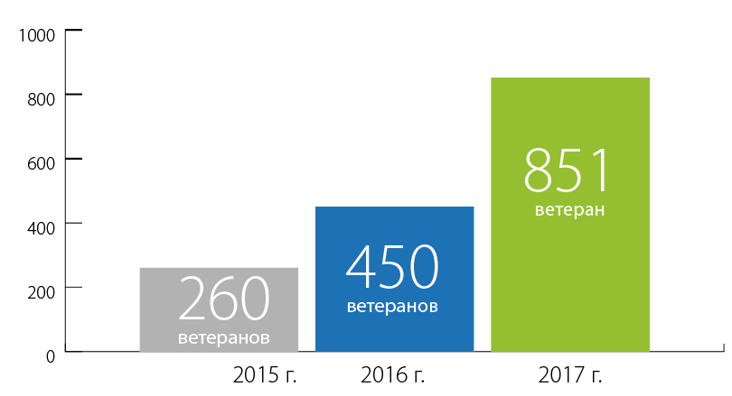
«Победа в наших сердцах», стартовавшая в 2015 году для реализации соглашения с Правительством Москвы, МГСВ и АФК «Система» – ключевая программа направления «Социальная среда и волонтерство», которая позволила объединить под единым началом множество инициатив, направленных на поддержку ветеранов и приравненных к ним категорий граждан.
Количество благополучателей проекта по Санаторно-курортному лечению и реабилитации «Забота о ветеранах»
14-дневное проживание в комфортабельных 2-местных номерах со всеми удобствами.
Разнообразное трехразовое питание.

Slide 6
Волонтерский центр БФ «Система»
Волонтерский центр БФ «Система» является основным инструментом для осуществления благотворительного волонтерства ключевых компаний-доноров Фонда, а также компаний из числа социальных партнеров.
Основная цель – консолидация лучших добровольческих практик компаний-доноров и объединение волонтеров для решения социальных вопросов, возникающих перед местными сообществами и обществом в целом.
В рамках социальных волонтерских проектов объединены
22 компании группы «Система»,
сотни сотрудников из всех регионов страны.

Slide 7
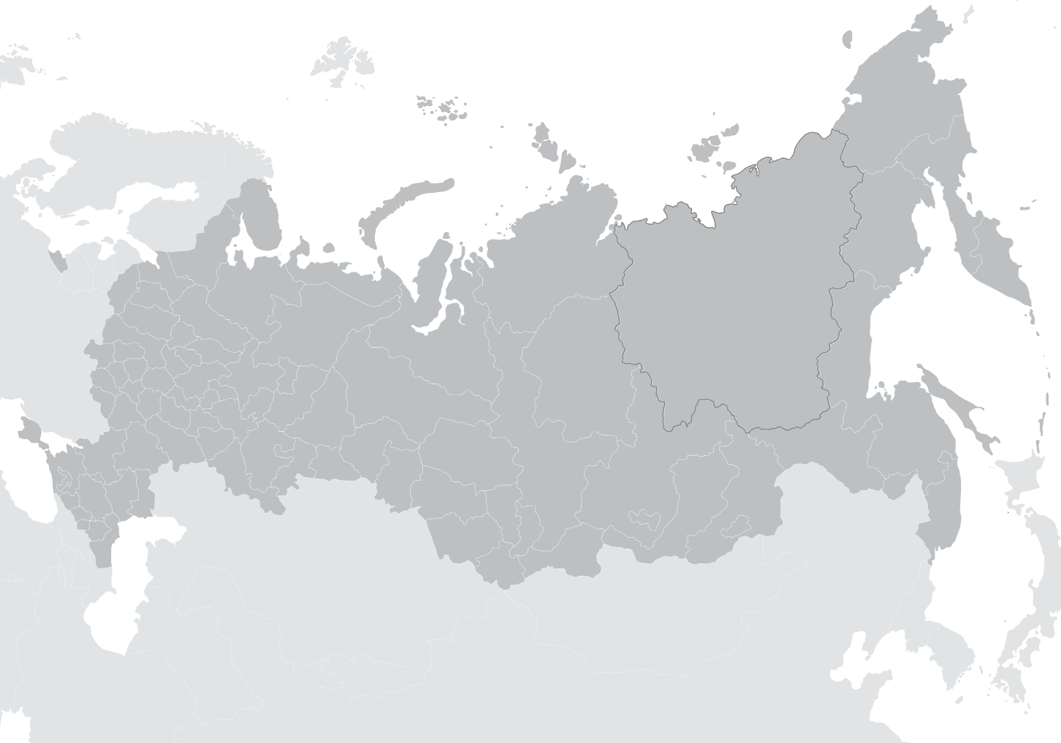
Мурманская область
География проекта «Волонтерский сад Победы»
Смоленская область
Вологодская область
Москва
Московская область
В 2017 году охват акции «Волонтерский сад Победы» увеличился до
6 регионов Российской Федерации
Ульяновская область

Slide 8
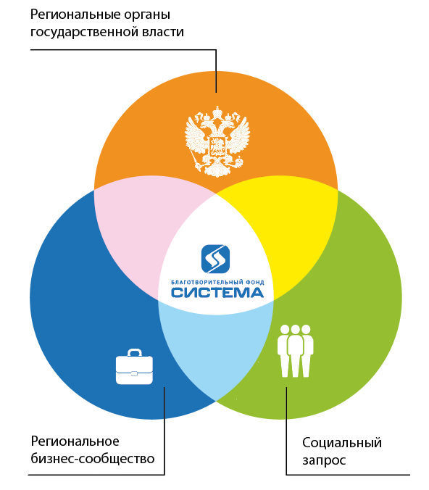
Партнерские благотворительные фестивали –
новая модель корпоративной благотворительности
Цель фестиваля: повышение качества жизни и социальной активности местных сообществ

Slide 9
Фестиваль «Солоны» 2016. Факты и цифры
Более 5 000 детей Республики Алтай стали участниками образовательных и культурных мероприятий, организованных Фондом «Система» при участии 10 компаний Группы «Система» и поддержке Правительства Республики Алтай.
За 12 дней Фестиваля организаторы и волонтеры преодолели более 2 500 км.
4 министра и 1 вице-губернатор были вовлечены в работу Фестиваля.
11 кубометров гуманитарной помощи было собрано компаниями и сотрудниками Корпорации для детей из отдаленных районов Республики.
100 волонтеров региона прошли обучение в рамках фестиваля.

Slide 10
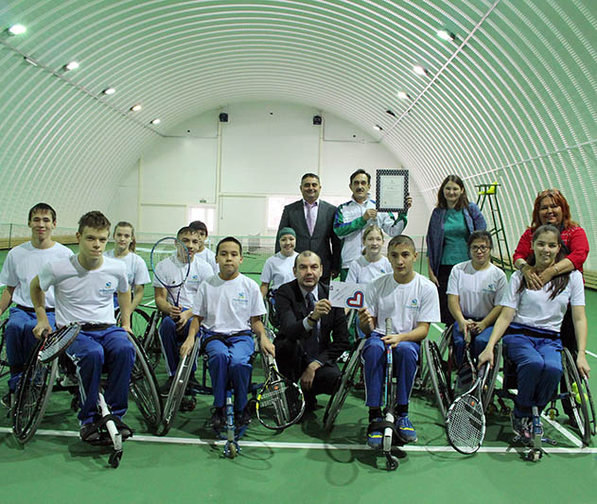
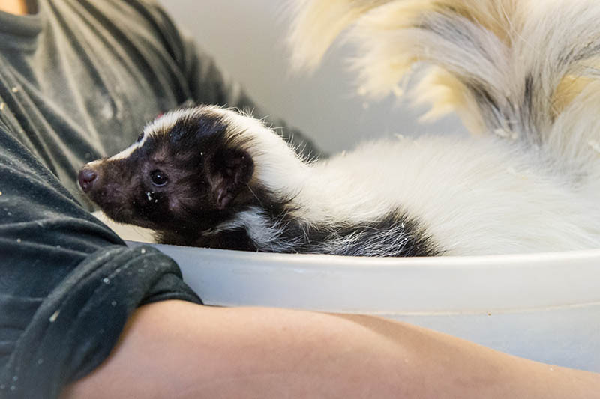
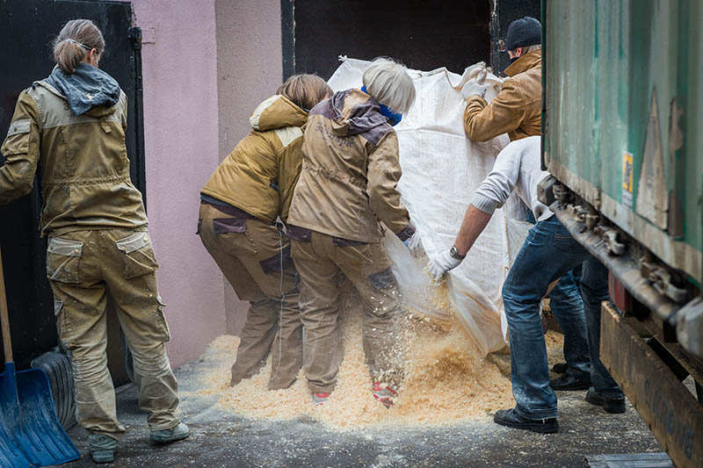
Щедрый вторник в России
БФ «Система» партнер «Щедрого вторника» в России
В 2016 г. акция «Щедрый вторник» впервые прошла в России:
Более 950 компаний приняли участие
Миллионы участников
Объем пожертвований по стране увеличился в 2,5 раза
12 компаний АФК «Система» поддержали инициативу «Щедрый вторник».

Slide 11
Ключевые мероприятия 2017
Организация благотворительных партнерских экологических фестивалей в республиках Карелия и Алтай
при поддержке правительства республик
в партнерстве с общественными организациями
при участии бизнеса

Slide 12
Спасибо за внимание!

